Slide 1

Programa de Ingeniería de Sistemas
Gerencia de la Tecnología de la Información
Sesión 4
Tema:
Alineamiento estratégico de las tecnologías de información.

Slide 2
Resultado de aprendizaje
Evidencia de aprendizaje
Conoce los conceptos relacionados en la implementación de tecnologías de información en una organización.
Organizador visual sobre análisis estratégico de TI.

Slide 3
Alineamiento estratégico de las tecnologías de información
Alineamiento de las estrategias empresariales con las TI.
Balance Score Card (BSC).
Definición de estrategias de tecnologías de información.

Slide 4
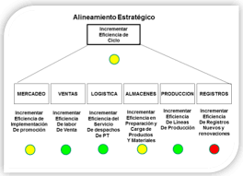
Revisa el siguiente video:
Alineamiento estratégico de las TI:
https://www.youtube.com/watch?v=s2kDqGJw4Do

Slide 5
Después de haber visualizado el video en la slide anterior, reflexionamos y respondemos las siguientes interrogantes:
01
¿Qué son los planes estratégicos?
¿Cree usted que el alineamiento estratégico es importante?
02

Slide 6
Alineamiento estratégico de las TI
Evolución histórica que ha sufrido la planificación de sistemas.
Esta evolución ha seguido 4 fases diferenciadas:
Introducción de la informática en la organización
Expansión anárquica de las aplicaciones
Coordinación SI-Objetivos de empresa
Interdependencia estrategias compañía TI/SI
Gerencia de la TI – Sesión 4

Slide 7
Alineamiento estratégico de las TI
Fase 1: Introducción a la informática en la organización
Aparición masiva de la informática
Aislamiento progresivo del área de informática
El objetivo es la reducción de costos aplicando procesos de información
No existen planes de procesos de datos
Se distinguen tres situaciones:
El departamento de informática es un área dependiente de servicios administrativos.
Se crean barreras de comunicación entre la dirección y los SI
No hay conexión entre los objetivos de la compañía y los planes de SI.
Gerencia de la TI – Sesión 4

Slide 8
Formulación de planes de SI en la fase de introducción de la informática
Estrategia/Necesidades Corporativas
Solicitudes de aplicaciones por parte de usuarios finales
Estrategia/Necesidades de cada Unidad de Negocio
Gerencia de la TI – Sesión 4
Proceso de asignación de prioridades y recursos, generalmente bajo el control de SI
Plan de
SISTEMA DE INFORMACION

Slide 9
Alineamiento estratégico de las TI
Fase 2: Expansión anárquica de las aplicaciones
Las áreas empiezan a hacer pedidos para solucionar problemas complejos relacionados con el funcionamiento del negocio (sin control).
Se torna difícil la toma de decisiones respecto al SI por carecer de conocimientos de sistemas necesarios para dar solución a estos problemas.
Aparecen sistemas transaccionales disjuntos con enlaces comunicantes que resultan disfuncionales.
El Departamento de SI prioriza recursos que no están alineados con los objetivos estratégicos de la organización, cuyas razones son:
Facilidad de implementación.
Novedad y atractivo tecnológico para el área de SI
Poder influyente del solicitante.
Costos
Gerencia de la TI – Sesión 4

Slide 10
Alineamiento estratégico de las TI
Fase 3: Coordinación SI–Objetivos de la empresa
La Dirección de la empresa afronta los problemas de SI en forma global.
Intervención directa de la Dirección para seleccionar proyectos a implementar.
Se crea una confusión respecto a la responsabilidad de la toma de decisiones entre la Dirección y el responsable de SI.
Se establecen planes de necesidades acordes con los objetivos estratégicos de la empresa y los planes de SI, priorizando los proyectos mas importantes.
El responsable de SI se convierte en coordinador del Equipo que elabora la propuesta del plan.
Gerencia de la TI – Sesión 4

Slide 11
Formulación de planes de SI en la fase de intervención de la alta dirección en la asignación de recursos
Estrategia/Necesidades Corporativas
Solicitudes de aplicaciones por parte de usuarios finales
Prioridades de la dirección para la asignación de recursos
Estrategia/Necesidades de cada Unidad de Negocio
Gerencia de la TI – Sesión 4
Proceso de asignación de prioridades y recursos, con la intervención de la Alta Dirección.
Plan de
SISTEMA DE INFORMACION

Slide 12
Formulación de planes de tecnologías y SI coherentemente con los planes estratégicos de la compañía
Estrategia/Necesidades
Corporativas
Gerencia de la TI – Sesión 4
Estrategia/Necesidades
de cada
Unidad de negocio
PLAN DE TI/SI

Slide 13
Alineamiento estratégico de las TI
Fase 4: Interdependencia estratégica compañías – TI/SI
Se consiguen ventajas competitivas mediante la aplicación de TI/SI.
Es necesario que los planes de TI/SI estén integrados con las estrategias de la empresa al momento de formularlos
En muchas empresas, los SI se encuentran en fase de expansión y anarquía.
No existen metodologías de planificación
La implementación se hace difícil cuando no existe:
Una cultura organizativa
Conocimientos de los Objetivos Empresariales en el área de SI
Gerencia de la TI – Sesión 4

Slide 14
Formulación de planes de TI/SI conjuntamente con los planes estratégicos de la compañía
TI/SI
ESTRATEGIA/NECESIDADES
CORPORATIVAS
Gerencia de la TI – Sesión 4
TI/SI
ESTRATEGIA/NECESIDADES
DE LAS UNIDADES DE NEGOCIO

Slide 15
Alineamiento estratégico de las TI
PROCEDIMIENTO DE PLANIFICACION DE TI/SI A PARTIR DE LA ESTRATEGIA DE NEGOCIOS
Debe incluir:
Lista de proyectos para 3 a 5 años, referida a la situación en el punto de partida.
La prioridad de cada proyecto, contemplando aspectos relevantes del negocio y aspectos técnicos.
Para los proyectos del primer año, el detalle debe permitir su evaluación en términos de recursos para su desarrollo, a fin de incluirlos en el presupuesto anual.
Mecanismos de evaluación adecuados: calendario y presupuesto detallado
Lista de actividades donde la TI se use como herramienta de soporte para aumentar la eficacia o la eficiencia.
Gerencia de la TI – Sesión 4

Slide 16
Alineamiento estratégico de las TI
PROCEDIMIENTO DE PLANIFICACION DE TI/SI A PARTIR DE LA ESTRATEGIA DE NEGOCIOS
Debe incluir:
El equipo debe representar todas las áreas de la empresa (evitar sesgos).
Responsable: Dirección de la empresa, con participación del estamento técnico.
Se elabora con una perspectiva de negocio, no con una perspectiva tecnológica.
Integra las necesidades de información, cruzando las directrices estratégicas con las funciones de negocio de las distintas unidades de la empresa.
Gerencia de la TI – Sesión 4

Slide 17
Alineamiento estratégico - Estructura
Estrategia de la Empresa
Necesidades de información se integran en
Comité de Tecnologías y
Sistemas de Información
Acciones estratégicas
PLAN DE
TECNOLOGIAS Y
SISTEMAS DE
INFORMACION
Elaborado por un equipo de SI
Coordinado por el director de sistemas de información
Aprobado por el comité ejecutivo
Establecen prioridades
Marca políticas
Funciones de negocio
Departamentos
Responsabilidad de la dirección de SI
Gerencia de la TI – Sesión 4
Deben servir a los departamentos
PLAN
INFORMATICO
Necesidades
Internas de
informática
Mecanismos de control responsabilidad de las subdirecciones generales
PLAN DE
HARDWARE Y
SOFTWARE BASE
PROYECTOS A
DESARROLLAR
Dirigidos por SI
Con colaboración de los usuarios
Comité de
Tecnologías y SI

Slide 18
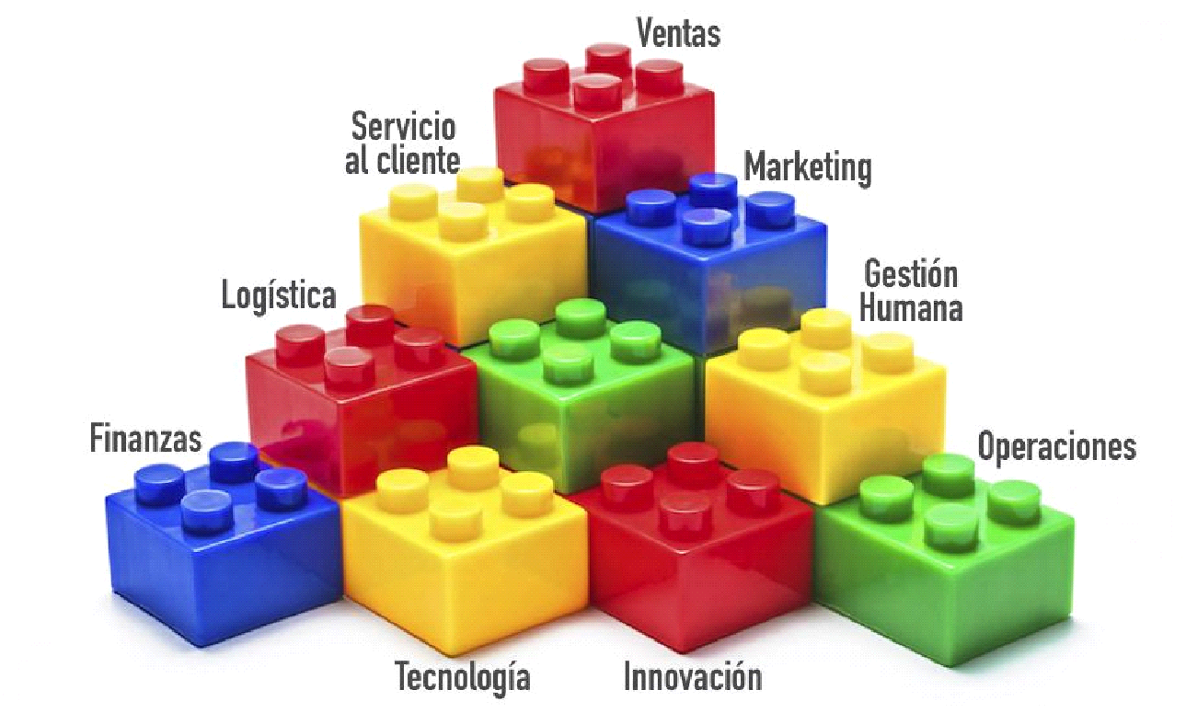
Alineamiento estratégico de las TI
El alineamiento comprende:
Conocimiento del negocio.
Aprendizaje continuo.
Adaptación al cambio.
Diversas áreas de una empresa.
Proceso de la gente y no un trámite.
Gerencia de la TI – Sesión 4

Slide 19
Alineamiento estratégico de las TI
Facilitadores de la Alineación
Apoyo ejecutivo para la TI
Estrategia desarrollada
Liderazgo por la TI
Establecer prioridades profesionalmente
Compartir recursos
Comprender complejidades / costumbres
Relaciones estrechas
Planes vinculados
Asociación / Alianzas
Objetivos / Visión definidos
Gerencia de la TI – Sesión 4

Slide 20
Alineamiento estratégico de las TI
Inhibidores de la Alineación
Establecer prioridades deficientemente
Ninguna relación estrecha
No comprende
Compromisos no se satisfacen
No hay apoyo ejecutivo
No se alcanzan objetivos estratégicos
Ningún liderazgo por TI
Problemas de presupuesto / personal
Infraestructura inadecuada
Objetivos no se definen
Gerencia de la TI – Sesión 4

Slide 21


Balance Score Card
Es un esquema de Gestión basado en indicadores que evalúan la actuación y logro de la Institución, desde cuatro perspectivas.
Financiera
Cliente / mercado
Procesos Internos
Aprendizaje y Crecimiento
Gerencia de la TI – Sesión 4

Slide 22
Balance Score Card
Mediante el uso del Balanced Scorecard
Misión
Valores
Gerencia de la TI – Sesión 4
Visión
Estrategia
Balanced Scorecard
Objetivos, proyectos y actividades

Slide 23
Balance Score Card
FINANCIERA: Mide los resultados financieros (crecimiento, ROI, etc ).
CLIENTE: Mide el grado en que los clientes reconocen el valor agregado por nuestros productos/servicios (o el grado en que estos satisfacen sus expectativas).
PROCESOS INTERNOS: Mide la efectividad de los procesos a través de los cuales se agrega valor (qué tan bien trabajamos)
APRENDIZAJE Y CRECIMIENTO: Mide el aporte en innovación basado en el personal y en la tecnología.
Gerencia de la TI – Sesión 4

Slide 24
¿Qué es Planeamiento?
Es la respuesta a las tres preguntas:
1. ¿ Dónde estamos ?
2. ¿Adónde vamos ?
3. ¿Cómo vamos ?
VALORES
Gerencia de la TI – Sesión 4
¿Cómo vamos ?
¿Dónde estamos?
¿Adónde vamos ?
PROYECTOS
ESTRATEGICOS
Situación actual
Situación meta

Slide 25
Balance Score Card
¿Adónde vamos?
Visión
Valores
Misión
Temas estratégicos/ Objetivos Estratégicos
Gerencia de la TI – Sesión 4

Slide 26
OBJETIVOS ESTRATÉGICOS PARA LA EMPRESA CHIPS Y BYTES S.A.C.
Elevar la calidad en los procesos educativos y administrativos
Mejorar la participación de mercado
Ser un excelente lugar para trabajar
Gerencia de la TI – Sesión 4
Objetivos específicos (Metas e Indicadores)
Calidad en los procesos
Mejorar tiempos de la matrícula en un 20 %
Indicador: Tiempo de matrícula Meta: Disminuirlo en un 20%
Mejorar participación de mercado
Elevar la participación en el mercado en un 5% para Octubre 2xxx
Ser un excelente lugar para trabajar
Mejorar infraestructura de oficinas
Aumentar número de actividades con familiares

Slide 27
Balance Score Card
¿Donde estamos ?
Análisis FODA
Es el análisis de la situación actual:
Problemas
FCE
FODA
Fuerzas competitivas
Entorno
Empresa
Gerencia de la TI – Sesión 4
Fortalezas
Debilidades
Amenazas
Oportunidades

Slide 28
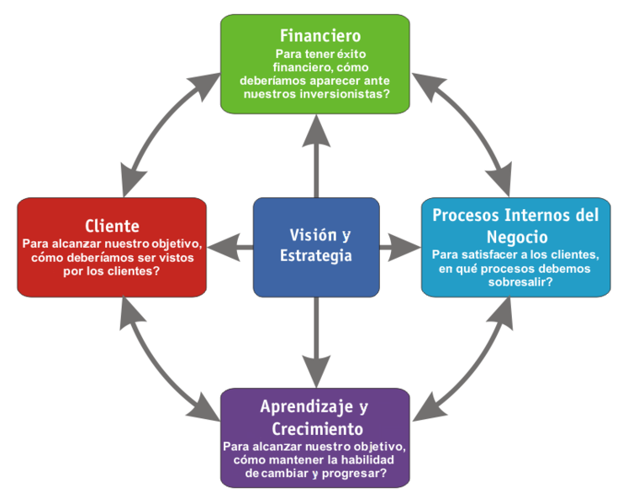
Balance Score Card
Balanced Scorecard:
Proceso de traducción de la misión y estrategia de una organización en un amplio conjunto de medidas de acción, que proporcionan la estructura necesaria para un sistema de gestión y medición estratégica.
Permite el alineamiento de las unidades organizacionales en función a la estrategia de la empresa.
Gerencia de la TI – Sesión 4

Slide 29
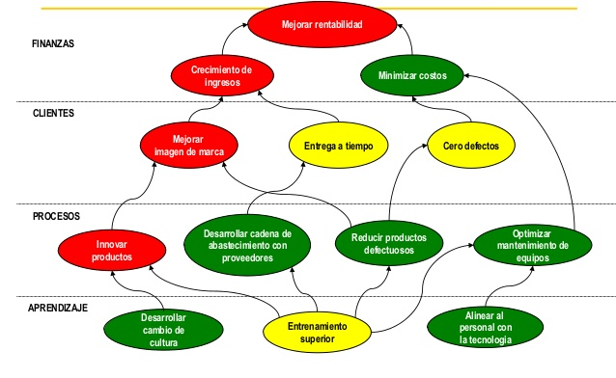
Mapa de objetivos
Gerencia de la TI – Sesión 4

Slide 30
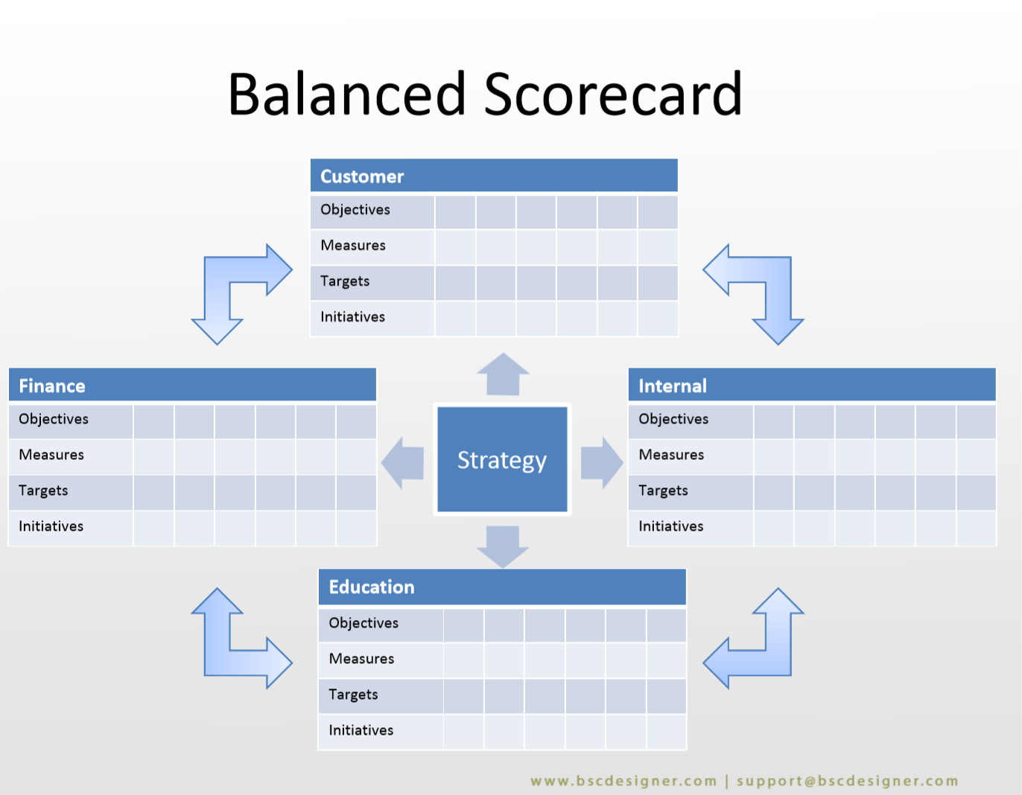
Fichas de objetivos
Gerencia de la TI – Sesión 4

Slide 31
Definición de estrategias de TI
La esencia de los SI debe respetarse independientemente de la TI que se use para su implementación
Evitar dejarse llevar por “modas” tecnológicas pero las que conducen a hacer lo mismo pero con las nuevas tecnologías.
Evitar cambiar el modo de hacer las cosas simplemente porque una nueva tecnología exige hacerlas de otro modo, sin pararse a pensar si el cambio tienen sentido desde la perspectivas de Sistemas.
Considerar a las TI como una oportunidad que contribuye a la identificación de procesos de negocio y a su mejora sustancial.
La estructura y funciones del SI de una empresa deben ser coherentes con la estrategia del de la misma en cada momento. Por lo tanto la planificación y el diseño de un SI deben tener acceso a los objetivos estratégicos de la empresa
Gerencia de la TI – Sesión 4

Slide 32
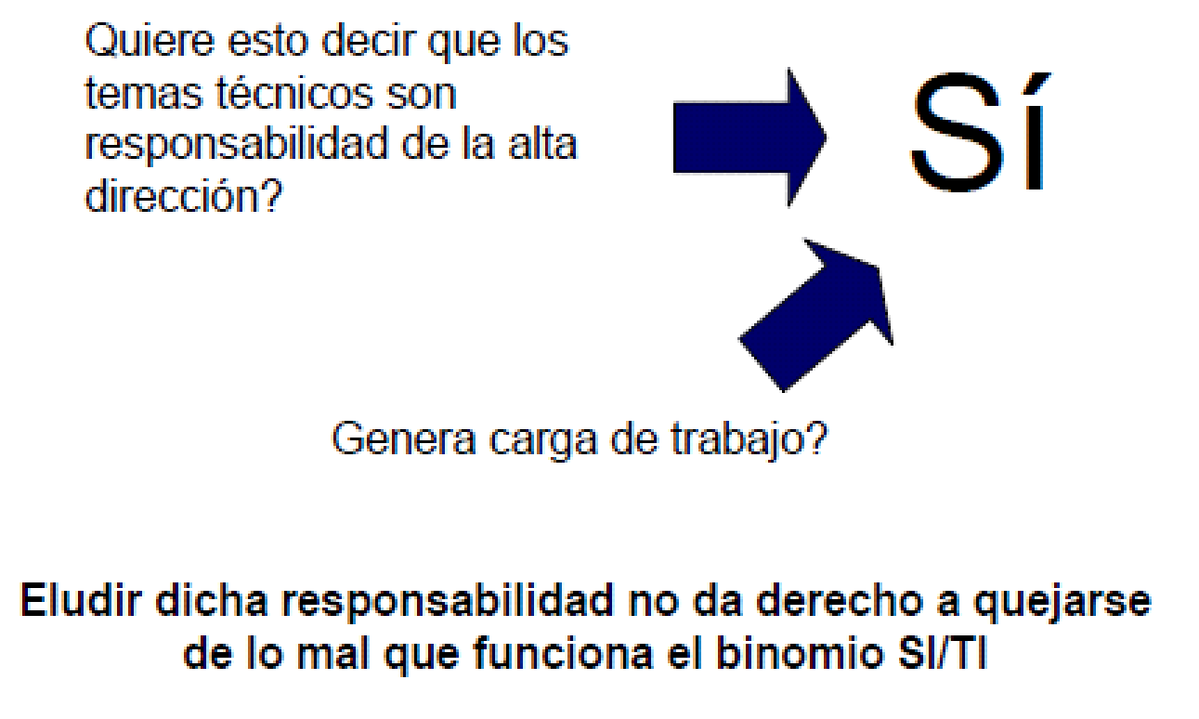
Definición de estrategias de TI
El concepto de proceso de negocio es fundamental para plantearse mejoras sustanciales en la manera de hacer de las empresas con la ayuda de las TI
Todo lo anterior apunta en la dirección de “Elevar las TI/SI a la categoría de tema de responsabilidad de la dirección de las empresas, con todo lo que ello implica”
Gerencia de la TI – Sesión 4

Slide 33
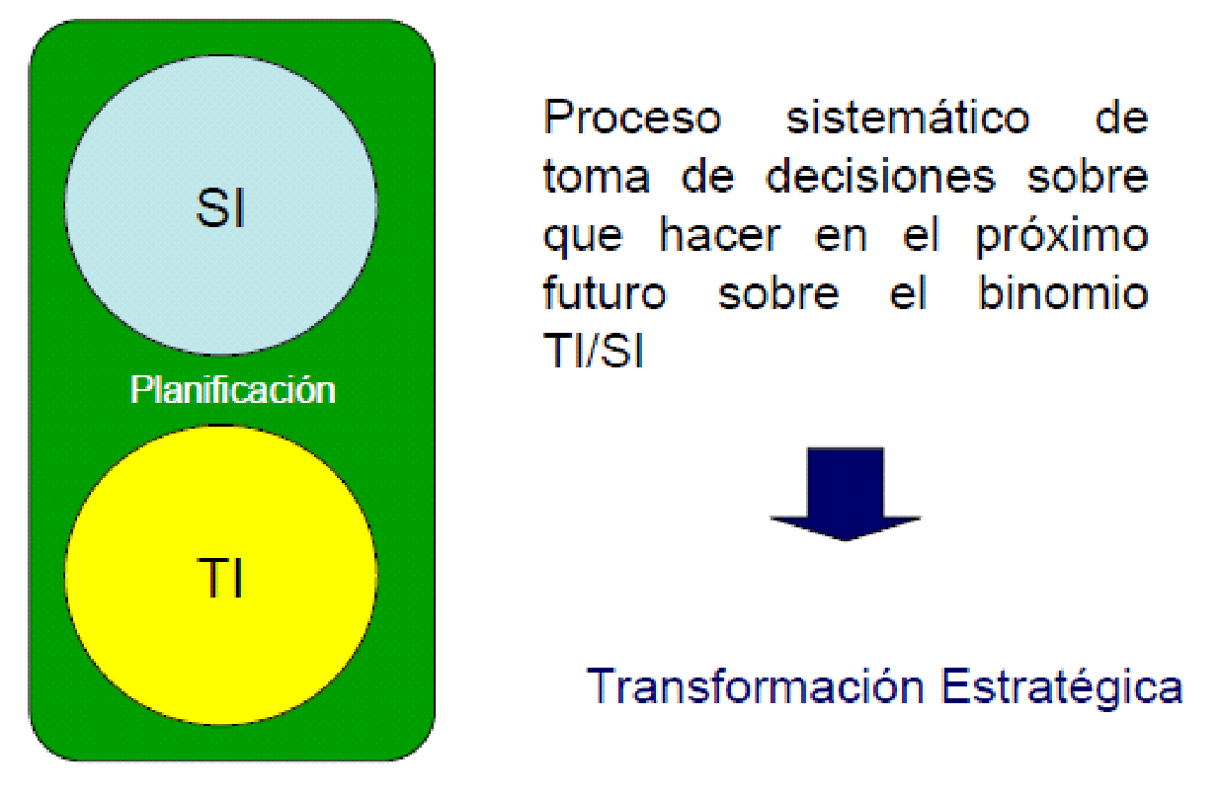
Definición de estrategias de TI
Gerencia de la TI – Sesión 4

Slide 34
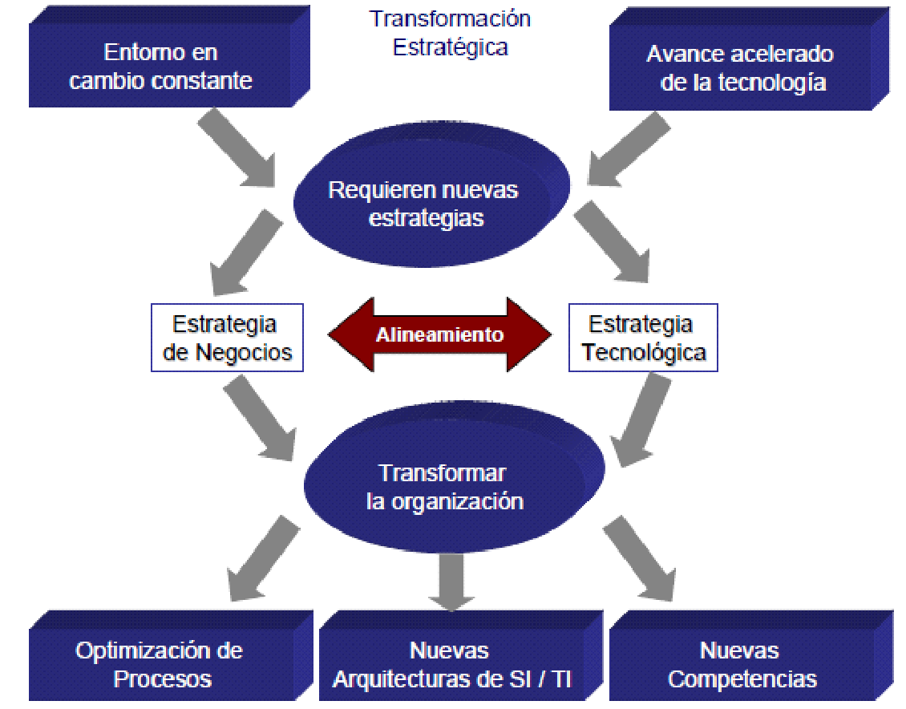
Definición de estrategias de TI
Gerencia de la TI – Sesión 4

Slide 35
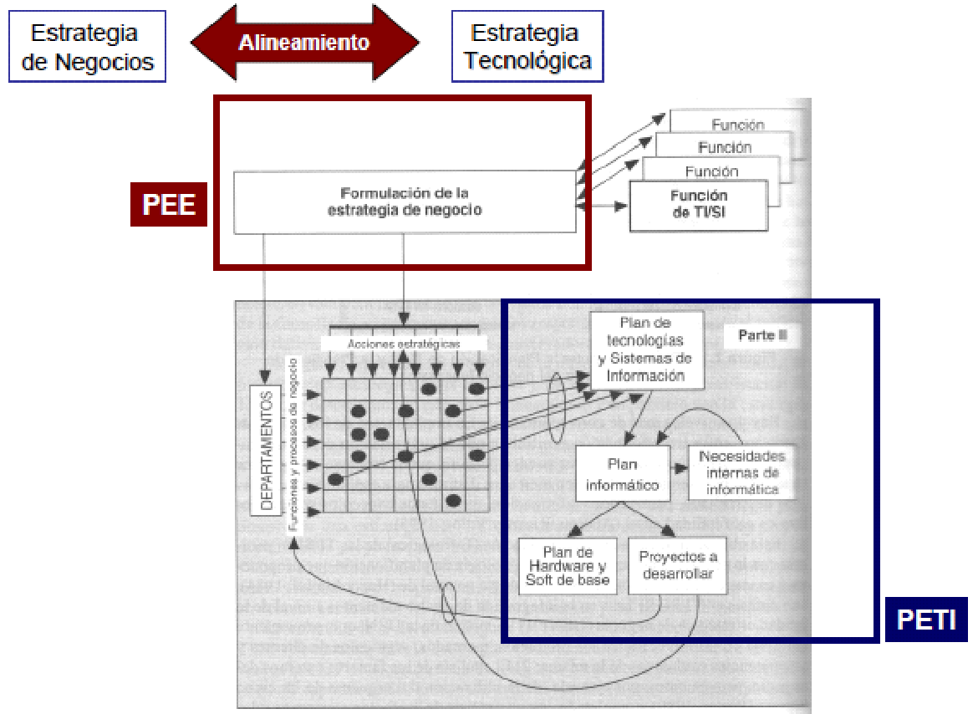
Definición de estrategias de TI
Gerencia de la TI – Sesión 4

Slide 36
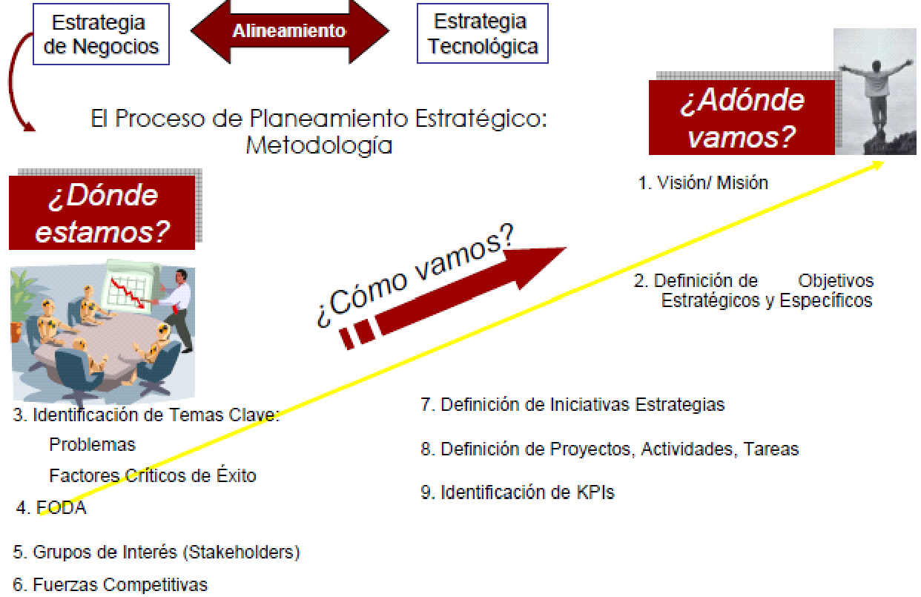
Definición de estrategias de TI
Gerencia de la TI – Sesión 4

Slide 37
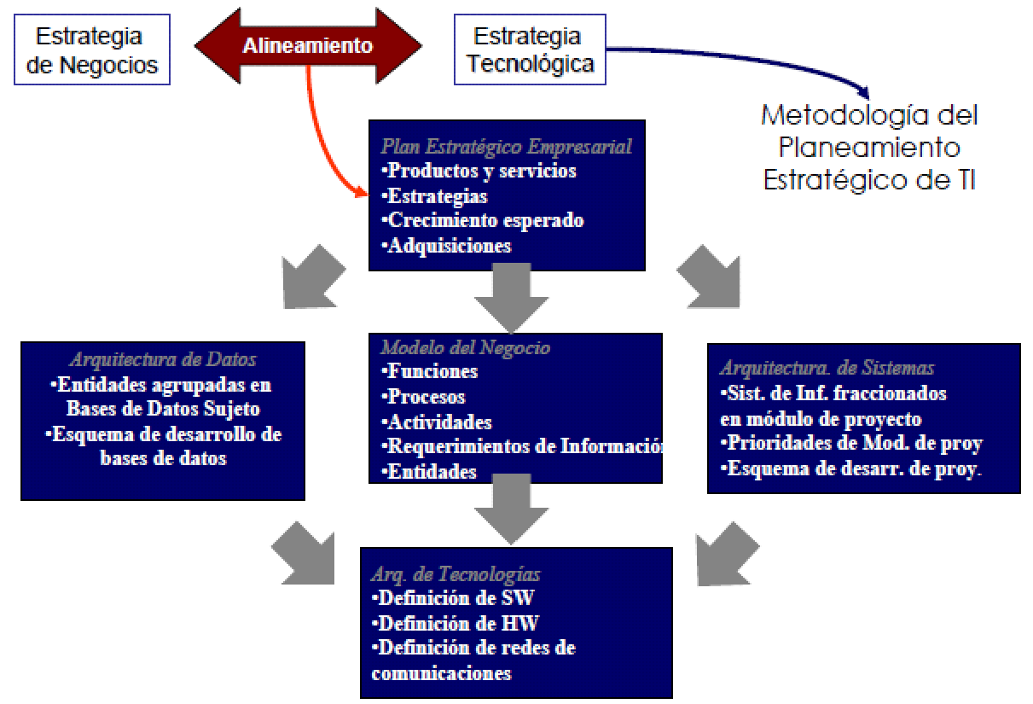
Definición de estrategias de TI
Gerencia de la TI – Sesión 4

Slide 38
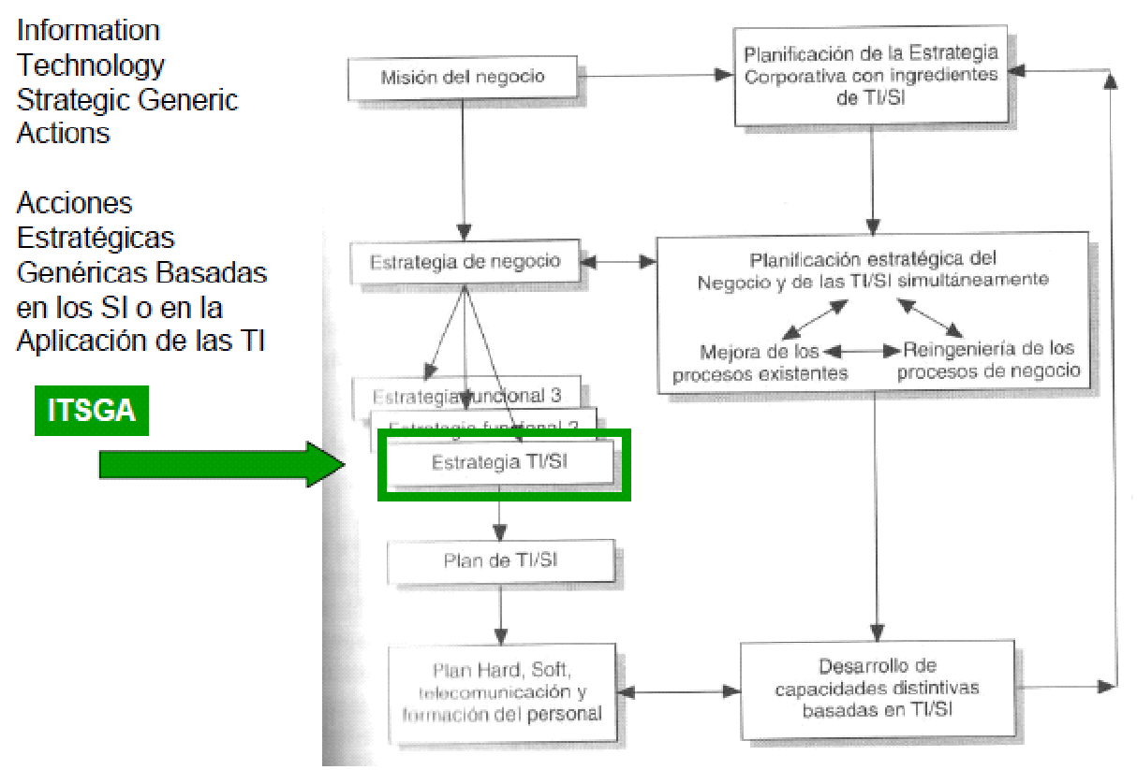
Definición de estrategias de TI
Gerencia de la TI – Sesión 4

Slide 39
Autoevaluación
Sesión 4

Slide 40
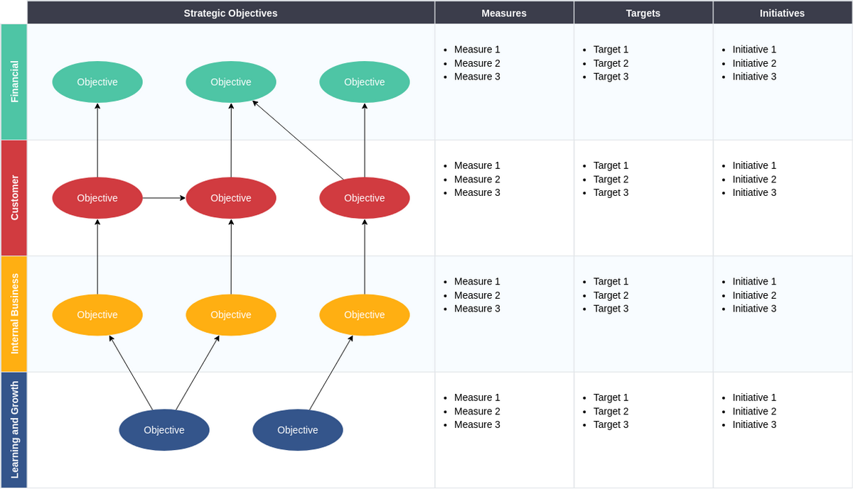
Evidencia de aprendizaje: Organizador visual
Organizador visual sobre análisis estratégico de TI
Gerencia de la TI – Sesión 4

